Slide 1
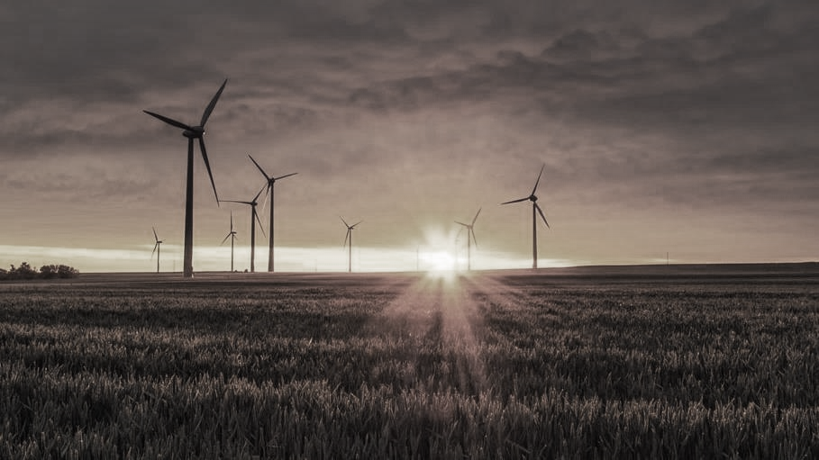
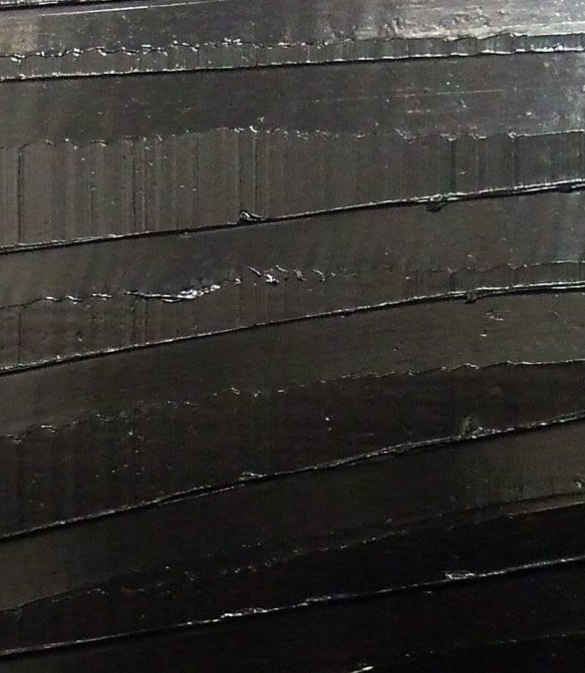
Pouvoir voler en 2050 ?
Intervention AÉRO DÉCARBO – 15.04.2022
Ihédate

Slide 2
AÉRO DÉCARBO – Qui sommes-nous ?
Une conscience aigüe des bouleversements amenés par le changement climatique
Passionné(e)s et professionnel(le)s de l’aviation
Historique
Mai 2020 : 1ère publication avec le Shift Project (PTEF)
Mars 2021 : 2ème version intégrant les critiques (PVE2050)
Eté 2021 : création de l’association Changement de nom : SupAÉRO DÉCARBO ➔ AÉRO DÉCARBO
Début 2022 : 120 membres issus de l’industrie aérospatiale française
S’engager dans une réflexion profonde à la hauteur des enjeux climatiques par le prisme de l’aérien
Poser un cadre physique et méthodologique à l’intérieur duquel on peut envisager un futur soutenable et désirable pour l’aérien

Slide 3
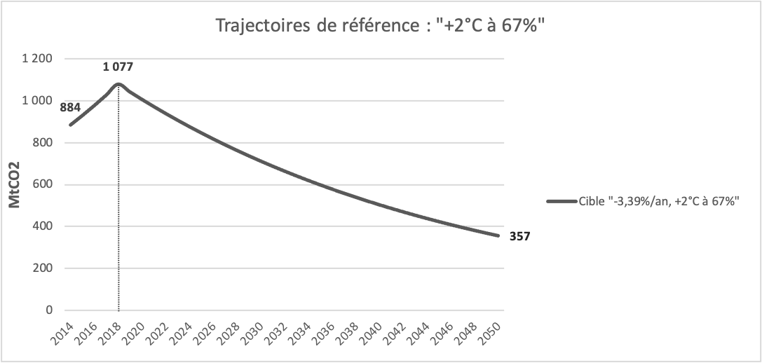
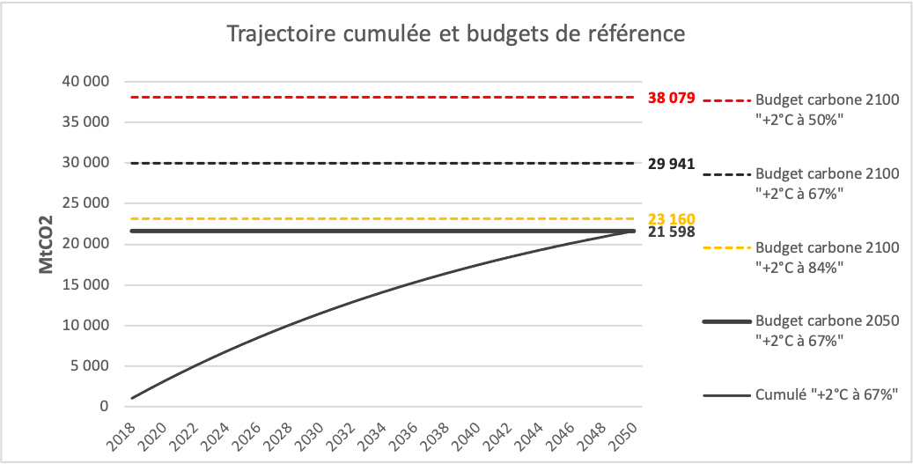
Définir un budget carbone pour le transport aérien
Une approche voulue neutre : au prorata des émissions de CO2 de l’aérien en 2018
Climate target | CO₂ budget available between 2018 and 2050 (MtCO₂) |  |  | CO₂ Budget available between 2018 and 2100 (MtCO₂) | Corresponding annual geometric reduction rate
 | World | Global air transport (including upstream) | French air transport (DGAC scope including upstream) | Global air transport (including upstream)
Stay below « +2°C », 84% prob, RCP 2.6 compliant | 726 264 | 18 586 | 462 | 23 160 | 4,55%
Stay below « +2°C », 67% prob, RCP 2.6 compliant | 843 954 | 21 598 | 536 | 29 941 | 3,39%
Stay below « +2°C », 50% prob | 944 374 | 24 167 | 600 | 38 079 | 2,57%
Stay below « +2°C », 33% prob | 1 100 572 | 28 165 | 699 | 51 233 | 1,51%

Slide 4
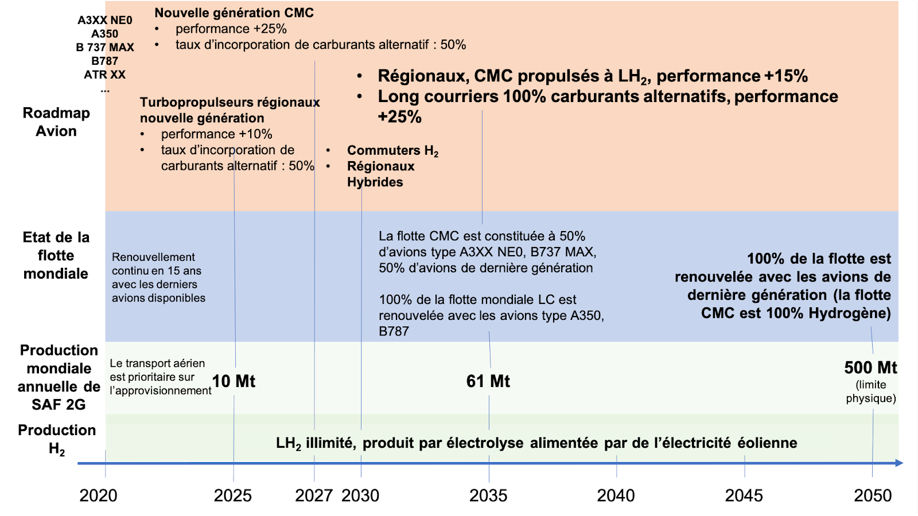
2 scénarios pour évaluer le potentiel décarbonant de la technologie

Slide 5
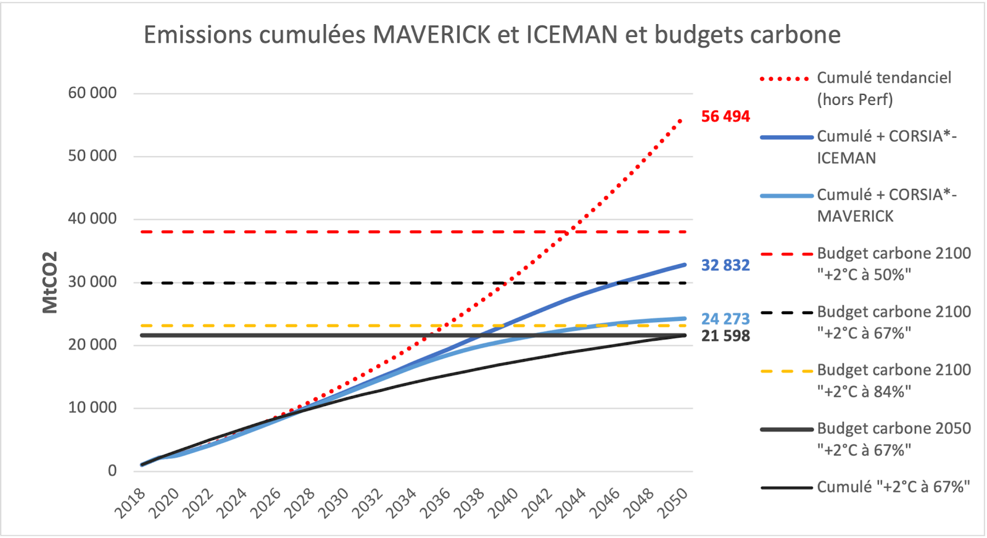
Aucun des 2 scénarios ne parvient à contenir les émissions dans le budget carbone
Même avec des hypothèses de réalisation technologique forte, le budget carbone est dépassé vers 2040 (MAVERICK)
Pour réduire le risque de dépassement et s’offrir une marge de manœuvre besoin d’agir sur la sobriété :
Sur l’offre : amélioration du taux de remplissage, report modal
Sur la demande : réduction du « taux de croissance » du trafic

Slide 6
Annexes

Slide 7
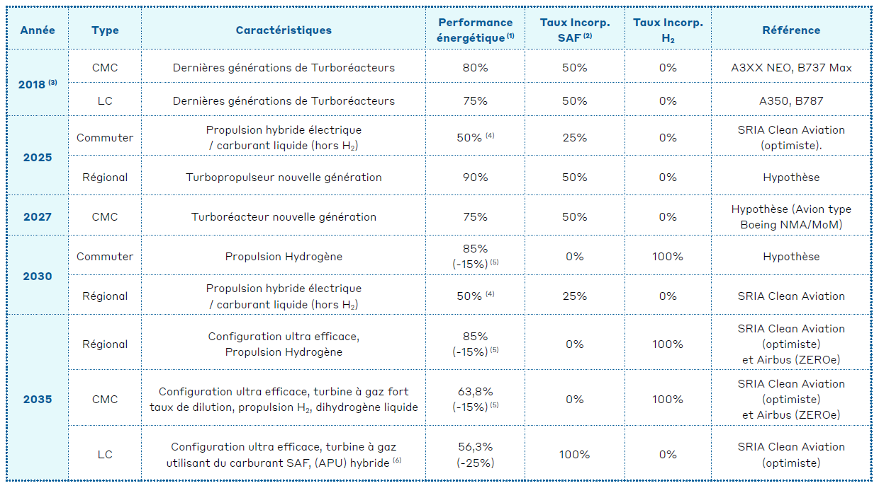
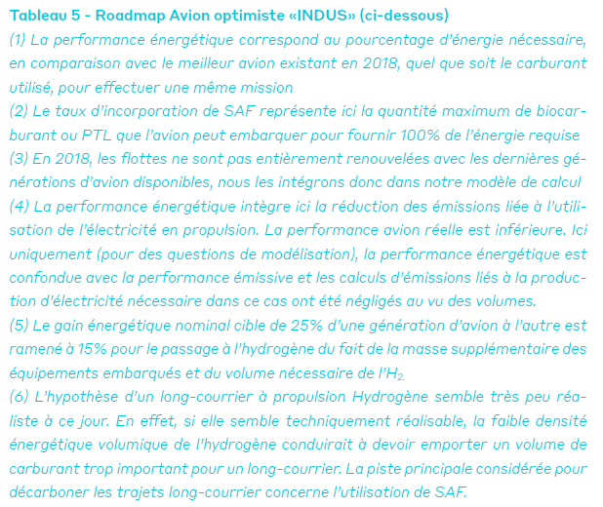
Hypothèses sur les gains technologiques basées sur le calendrier annoncé de l’industrie (optimiste)

